Slide 1
Портфолио
Учителя начальных классов
МБОУ Парижской ООШ
Савченко Натальи Викторовны
2014 -2015 учебный год

Slide 2
Главная цель портфолио
проанализировать и представить значимые профессиональные результаты
обеспечить мониторинг моего профессионального роста.
Портфолио позволяет учитывать результаты, достигнутые мной в обучении и воспитании,
проследить мою творческую и самообразовательную деятельность,
показать мои умения решать профессиональные задачи, анализировать стратегию и тактику профессионального поведения, оценить мой профессионализм.

Slide 3
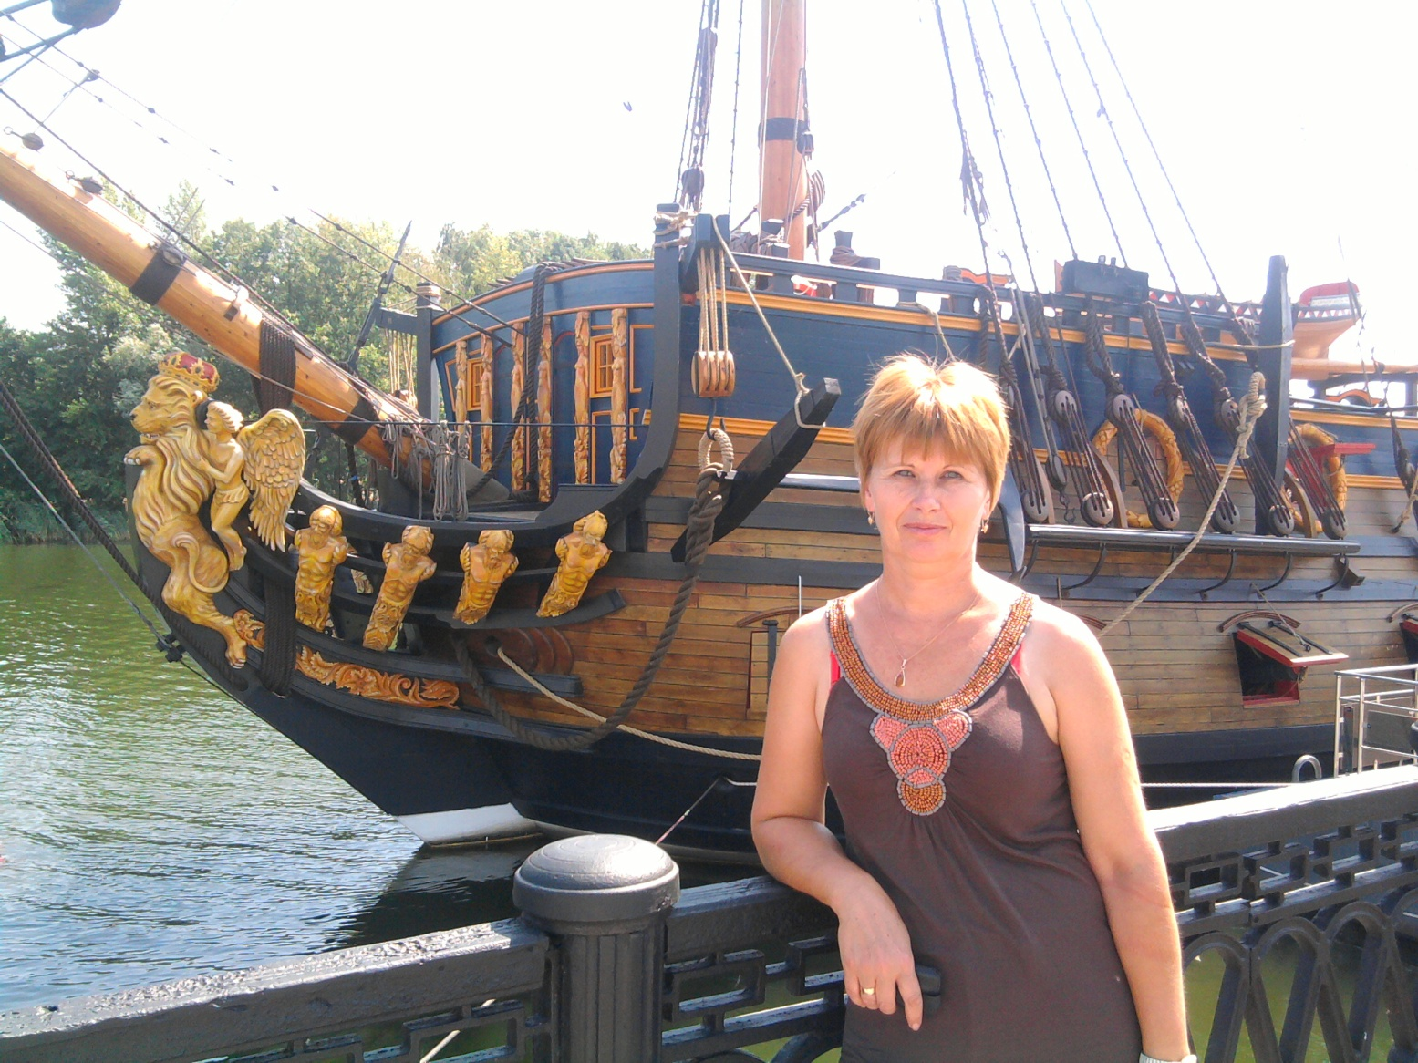
Савченко Наталья Викторовна

Slide 4
Образование:
средне специальное.
Окончила Вешенское педагогическое училище имени М.А. Шолохова в 1984 году
Специальность «преподавание в начальных классах общеобразовательной школы».
В МБОУ Парижской ООШ работаю с 1984 года учителем начальных классов.

Slide 5
Стаж работы:
Трудовой - 30 лет,
педагогический – 30 лет,
в данном общеобразовательном учреждении – 30 лет.

Slide 6
Категории:
1 квалификационная категория
приказ № 32 от 08.06.2012

Slide 7
Сведения о работе
1. Работаю классным руководителем: 2, 4 классов
2. Дополнительные образовательные услуги:
−Администратор электронного журнала
−Руководитель МО учителей - предметников
−Председатель школьного профсоюзного комитета
- Ответственная за школьную библиотеку

Slide 8
Повышение квалификации
№ п/п | Название курсов | Год | Кол-во часов | Место прохождения | № свидетельства
1 | Организация учебного процесса в начальной школе на основе здоровьесберегающих технологий | 2004 | 144 | г. Ростов –на-Дону РО ИПК | № 2243
2 | Педагогика и методика начального образования | 2012 | 144 | г. Ростов –на-Дону РО ИПК | № 100

Slide 9
Дипломы, грамоты, сертификаты, благодарность
Диплом организатора за подготовку и проведение Всероссийской викторины «Эрудит»2012 г.
Диплом организатора за подготовку и проведение олимпиады по окружающему миру 2012 г.
Удостоверение «Ветеран труда», 07.06.2012 г. (серия Т № 888098)
Благодарность учителю за организацию и проведение Всероссийских предметных олимпиад для младших школьников 2014 г.
Грамота директора МБОУ Парижской ООШ 2014 г.
Диплом за подготовку учащихся к Международной предметной олимпиаде для школьников «Эверест» (окружающий мир), 2015 г.
Благодарность учителю за организацию и проведение Международного конкурса «Медвежонок – языкознание для всех» 2014 г.
Сертификат школьного организатора конкурса Всероссийского полиатлон - мониторинга , 2015 г.

Slide 10
Качество предметной подготовки детей
За последние три года в педагогической работе наблюдается положительная динамика учебных достижений учащихся: при 100% успеваемости качество обучения составляет от 67% до 100 %.

Slide 11
Участие в конкурсах и олимпиадах различных уровней
Международных, всероссийских, региональных, районных.
Самые активные участники
Гончарова Анна 4 класс,
Хороших Никита 2 класс

Slide 12
Результаты участия в конкурсах
Международные:
дипломы - 2,
Сертификаты – 6,
Свидетельства – 2.
Всероссийские:
Сертификаты – 4.
Региональный:
Диплом – 1
Районный:
Грамота - 1

Slide 13
Качество знаний
2012-2013 г. – 100%
2013-214 г. – 100%
2014 – 2015 г. – 75%

Slide 14
Позитивная динамика учебных достижений учащихся.

Slide 15
Отличники, хорошисты
2012-2013- г – Гончарова Анна
2013- 2014 г - Гончарова Анна
2014 – 2015 г – Гончарова Анна, Себелева Анастасия.
Гончарова Анна закончила 4 класс на отлично.

Slide 16
Работа с родителями
С каждой семьёй я провожу индивидуальные беседы, во время которых выясняю особенности ребёнка, его интересы, состояние здоровья, отношение к школе, знакомлюсь с укладом каждой семьи.
Родители принимают активное участие в подготовке и проведении совместных праздников, принимают активное участие в субботниках.

Slide 17
Результативность работы классного руководителя с учащимися и их родителями
Критерии | 2012-2013 учебный год | 2013-2014 учебный год | 2014-2015 учебный год
Успеваемость | 100% | 100 % | 100%
Отсутствие преступлений и правонарушений | отсутствуют | отсутствуют | отсутствуют
Учащиеся, стоящие на учёте в школе, в органах внутренних дел | нет | нет | нет
Семьи, стоящие на учете в школе, в органах внутренних дел | нет | нет | нет
Занятость учащихся во внеурочное время | 100 % | 100 % | 100 %
Включенность в классные дела | 100 % | 100 % | 100 %
Включенность в общешкольные дела | 100 % | 100 % | 100 %
Уровень удовлетворенности работой классного руководителя | высокий | высокий | высокий

Slide 18
Участие в общественной жизни
Являюсь активным участником общественной жизни школы.
С 2009 года руководитель МО учителей - предметников,
С 2000 года – председатель профсоюзного комитета школы.
Администратор электронного журнала.

Slide 19
школьные внеклассные мероприятия:
Новый год,
выпускной,
День Знаний,
День учителя,
День матери,
8 марта,
23 февраля.

Slide 20
Выбор образовательной программы и комплекта учебно-методической литературы
При выборе образовательной программы, мной учтены основные подходы к формированию содержания образовательной области «Начального общего образования», которые определены государственным образовательным стандартом начального общего образования.
Все учебники комплекта «Перспективная начальная школа» прошли государственную экспертизу по новой форме и включены Министерством образования и науки Российской Федерации в Федеральный перечень учебников, рекомендованных к использованию в общеобразовательной школе. Комплект состоит из учебников, рабочих тетрадей и методических пособий по всем основным предметам начальной школы.

Slide 21
Критерии
Соответствие содержания комплекта требованиями ФГОС начального общего образования.
Взаимосвязь целей и задач учебно-методического комплек​та с его концептуальными положениями.
Реализация универсальных учебных действий
Возможность выполнения программы духовно-нравственного воспитания и развития младших школьников.
Индивидуализация образования посредством системы раз​ноуровневых заданий и других способов, позволяющих постро​ить дифференцированное обучение.
Создание условий для развития мотивации, самообразо​вания и формирования у учащихся приемов исследовательской деятельности.
Структурная целостность учебно-методического ком​плекта.

Slide 22
Комплект «Перспективная начальная школа» по каждому учеб​ному предмету состоит из двух взаимосвязанных частей: УМК для ученика и для учителя.
№п/п | Предмет | Учебный комплект
1 | Математика | Чекин А.Л. Математика. В 2 частях. – М.: Академкнига/Учебник., 2012-2013 год. Захарова О.А., Юдина Е.П. Математика в вопросах и заданиях: Тетрадь для самостоятельной работы №1, №2 и №3
2. | Русский язык | Каленчук М.Л., Малаховская О.В., Чуракова Н.А. Русский язык 1-4 класс. М.: Академкнига/Учебник., 2012-2013 год. Байкова Т.А., Ерышева Е.Р., Малаховская О.В. Тетрадь для самостоятельной работы №1 и №2. — М.: Академкнига/Учебник.
3. | Литературное чтение | Чуракова Н.А. Литературное чтение: Учебник. В 2 ч. — М.: Академкнига/Учебник. Малаховская О.В. Литературное чтение: Тетрадь для самостоятельной работы №1 и №2. — М.: Академкнига/Учебник.
4. | Окружающий мир | Федотова О.Н, Трафимова Г.В., Трафимов С.А. Окружающий мир. 2 класс: Учебник. В 2 ч. — М.: Академкнига/Учебник. Федотова О.Н., Трафимова Г.В., Трафимов С.А. Окружающий мир в вопросах и заданиях. 2 класс: Тетради для самостоятельной работы №1 и №2. — М.: Академкнига/Учебник.

Slide 23
Использование современных образовательных технологий.
Проблемное обучение позволяет ставить ученика в позицию исследователя, учит его анализировать ситуацию, обосновывать её, пробуждать у него интерес к ещё нерешенным задачам.
Реализация игровых приемов, и ситуаций при урочной форме занятий происходит по основным направлениям: дидактическая цель ставится перед учащимися в форме игровой задачи; учебная деятельность подчиняется правилам игры; учебный материал используется в качестве её средства, в учебную деятельность вводится элемент соревнования, который переводит дидактическую задачу в игровую; успешное выполнение дидактического задания связывается с игровым результатом.
Групповая работа учащихся на уроке даёт определённый эффект как в повышении успешности обучения, так и в развитии интеллектуальных возможностей обучающихся
Исследовательская работа

Slide 24
Участие в работе школьных методических структур
Выступала с докладами на МО учителей – предметников:
«Начальная школа на пороге апробации Федеральных Государственных стандартов второго поколения» (по результатам районного МО учителей начальных классов) ноябрь 2012 г
«Портфолио – как одна из форм оценивания индивидуальных достижений учащихся». 2013 г
Работа над методической темой школы «Внедрение компетентностного и системно - деятельностного подходов в свете модернизации образования». 2014 г
«Развитие концентрации внимания на уроках в начальных классах». 2014 г

Slide 25
Результаты образовательной деятельности
Эффективность образовательного процесса мной достигается за счёт использования на своих уроках здоровьесберегающих технологий:
​ физкультурные минутки;
​ подвижные игры;
​ гимнастику для глаз;
​ пальчиковую гимнастику;
​ дыхательную гимнастику;
​ дидактические игры с движениями;
​ развивающие игры;
​ необычные движения.

Slide 26
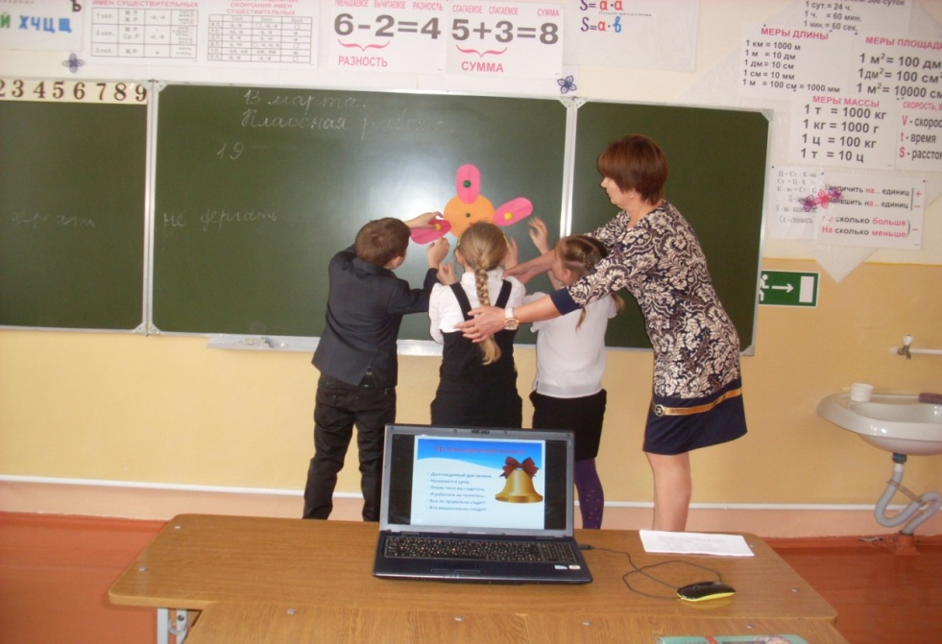
Спасибо!

